Slide 1

WSFE Api REST
Junio – 2021

Slide 2
Introducción
En base a los requerimientos planteados por el Administrador de TIC´S del GADMP se ha desarrollado un middleware que interactúa con los servicios del SRI, se ha tomado como referencias la experiencia de las anteriores tecnologías que se encargaban del proceso de facturación electrónica para poder cubrir las necesidades actualmente expuesta.

Slide 3
Arquitectura del Api
Se ha planteado una arquitectura escalable en la cual cualquier persona que quiera factura la pueda hacer a través del api, lo cual facilita el crecimiento y adaptabilidad con las nuevas tecnologías que se implementaran a futuro.

Slide 4
Stack
Backend
Se ha tomado como tecnología base Nodejs y Express para la creación del Api, debido a su flexibilidad y afinidad que tienes con las tecnologías web como lo son Angular, React o Vue.
Versión Nodejs - 15.14.0
Versión Express - 4.17.1
Frontend
Para el frontend se ha escogido Angular debido a la integración en el equipo de trabajo.
Versión Angular - 11.2
Base de datos
Se trabajo con un gestor de base de datos relacional PostgreSQL debido a que toda la información se encuentra en este gestor.
Versión PostgreSQL - 9.2

Slide 5
Archivo de configuración del Api
El api tiene un archivo de configuración que se encarga de las conexiones a servicios externos como Alfresco, SMTP, Base de datos, etc.
A continuación, se explicará para que sirve cada uno de los parámetros incluidos en este archivo.
Nota: El Archivo se encuentra en la ruta raíz del proyecto

Slide 6
configuracionApi
timeToWatingAutorization: tiempo que el api tiene que esperar antes de volver a consultar el estado del comprobante, por defecto 3000 milisegundos
sendMail: controla si se envían o no los correos a los clientes finales, true hace el envió y false lo contrario.
notaFactura: Este mensaje se muestra en el Ride en la parte inferior de la factura, se lo puso aquí para que se pueda personalizar la url de producción en donde se encontrara el portal de consulta.

Slide 7
connectionData
Datos de conexión de PostgreSQL
user: usuario
host: host
database: base de datos (wsfe)
password: contraseña
port: puerto

Slide 8
connectionAlfresco
Datos de conexión de Alfresco
host: host
port: puerto
user: usuario
password: contraseña

Slide 9
connectionNodeMailer
Datos de configuración para el SMTP
Nota: esta configuración solo es válida para integración con servicios de Gmail, para integración con un SMTP privado consulte al programador.
host: host
port: puerto
user: usuario
passwordApi: contraseña de aplicaciones generada en la sección de seguridad de la cuenta de Google

Slide 10
Scripts del Api
server-dev
Este script permite arrancar el servidor en modo desarrollo.
server-pro
Este script permite arrancar el servidor en modo producción.
Nota: este script funcionara solo si antes de correcto se genera la compilación del bundle.js
Build
Este script permite la compilación del proyecto en modo producción de acuerdo con la configuración de webpack, esta acción generará un nuevo archivo en /dist lo cual será usada por el script server-pro

Slide 11
Consumo de endpoints
Para testing de los endpoints se requiere de un asistente de API Rest para poder realizar las peticiones al api, se puede utilizar cualquiera de las dos tecnologías a continuación mencionadas:
Postman (Recomendado)
Insomnia
Una vez instado el asistente se tiene que hacer testing de los endpoints.

Slide 12
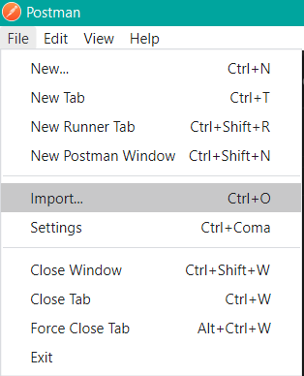
Importación de endpoints en Postman
Se ha exportado los endpoints que se ha desarrollado para el público de interés pueda realizar el consumo de los servicios de mejor manera.
En el menú File de Postman seleccionamos import…

Slide 13
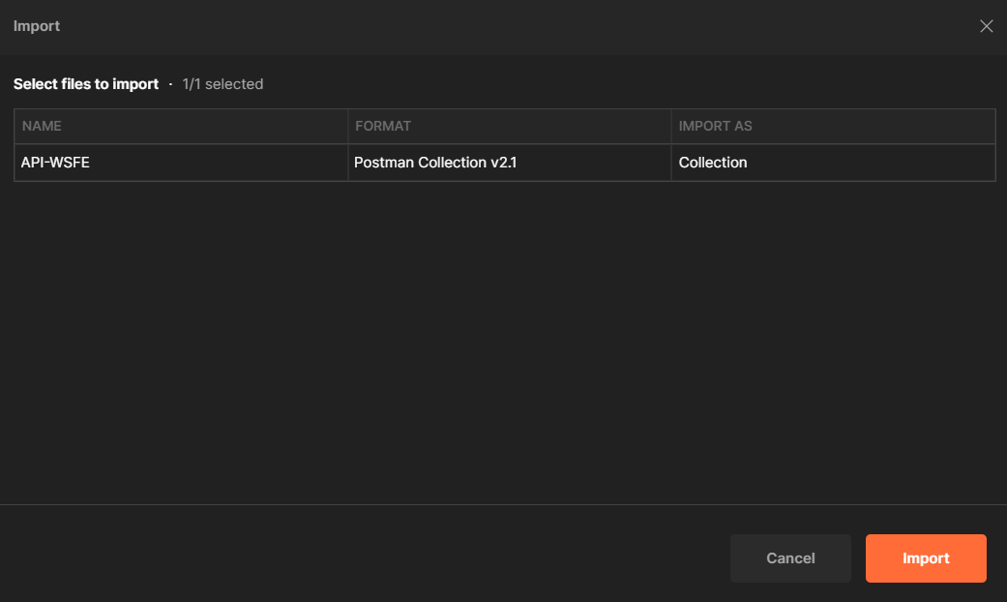
2. Cargamos el archivo wsfe-api.postman_collection.json que se encuentra en los documentos entregados y presionamos import

Slide 14
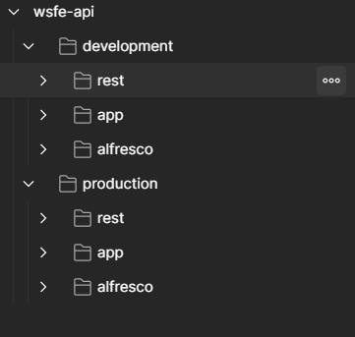
Después de esta acción se le cargara todos los endpoints como se muestra a continuación.
Nota: Tener mucho en cuenta que aquí están todos los endpoints tanto para el consumo del api como para la administración, se tiene que analizar bien a quien se entrega esta información ya que podría causar problemas futuros si no se usa responsablemente.

